Slide 1
Performance ID – Plateforme de sécurisation de performance athlétique
Présenté par : Abdoul Wadoud BALOGOUN
Supervisé par: M. Mohamed Elafrit

Slide 2
AGENDA
Vision Board
Persona
Customer Journey
StoryMap
Release Planning
Product Backlog
Sprint Backlog
Burndown Sprint

Slide 3
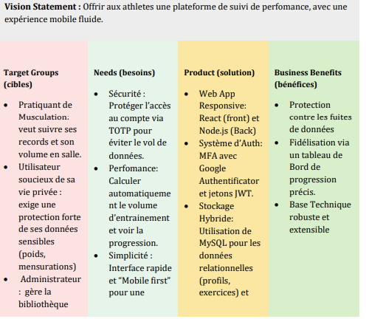
VISION BOARD

Slide 4


Slide 5
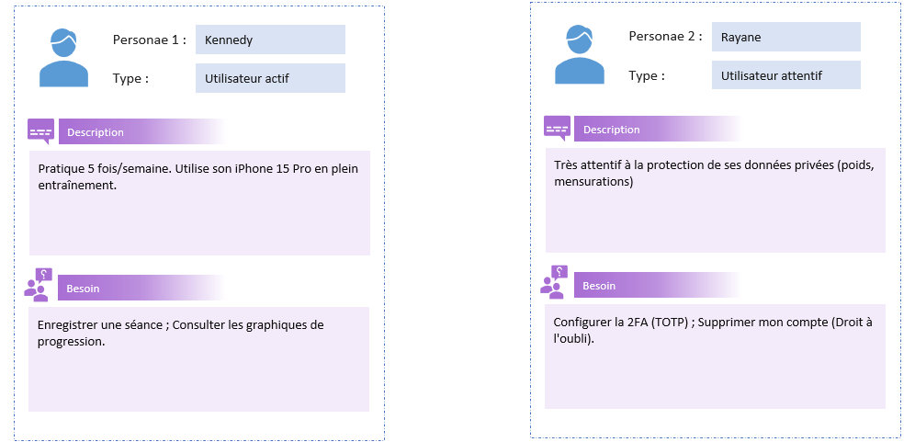
Persona

Slide 6
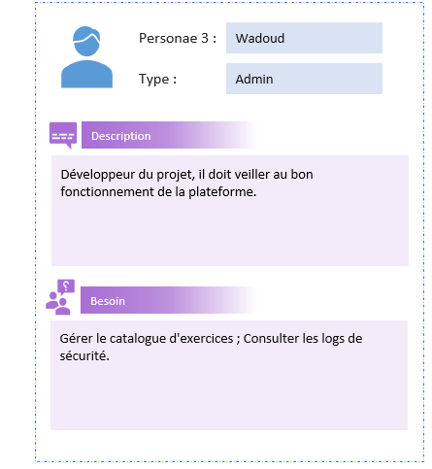

Slide 7
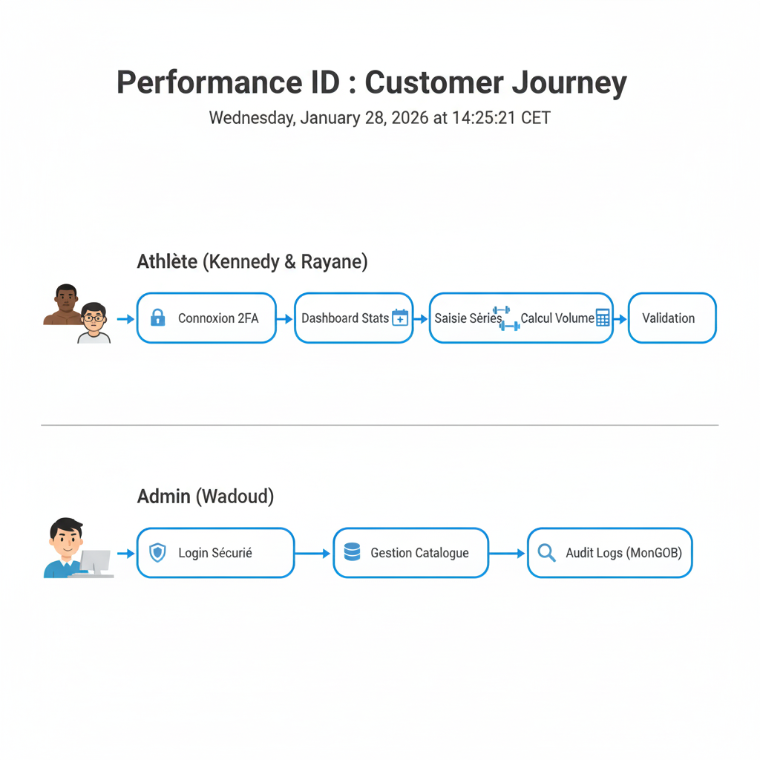
CUSTOMER JOURNEY

Slide 8
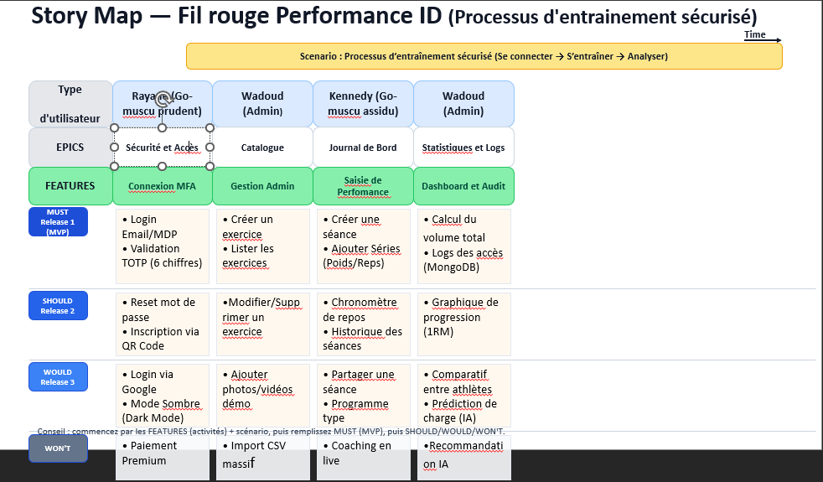
STORYMAP

Slide 9
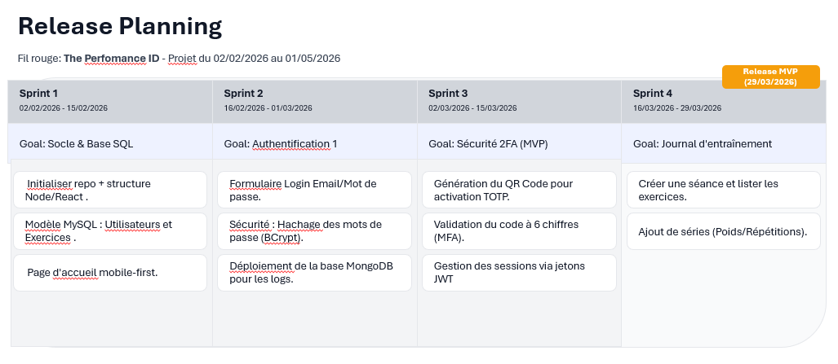
RELEASE PLANNING

Slide 10
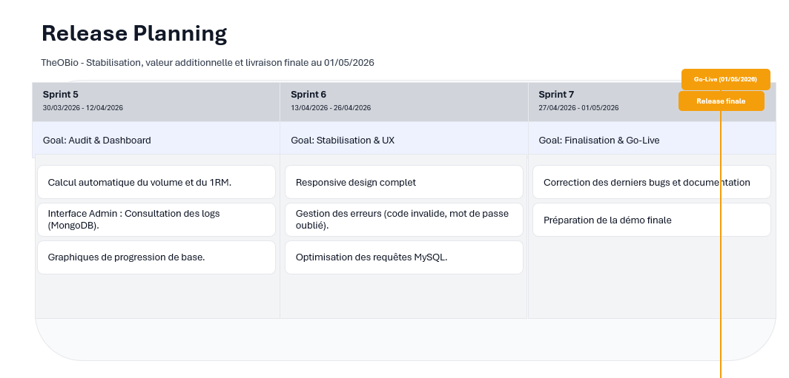

Slide 11
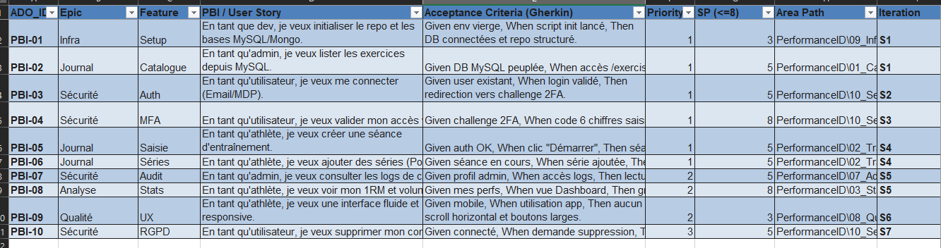
PRODUCT BACKLOG

Slide 12
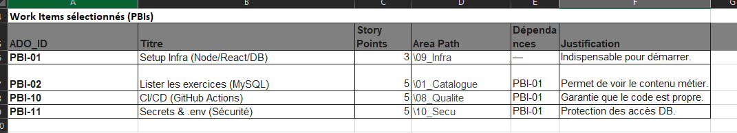
SPRINT BACKLOG

Slide 13
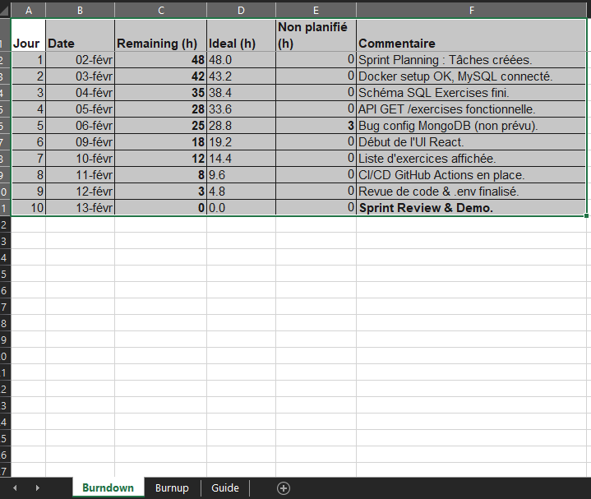
BURNDOWN SPRINT

Slide 14
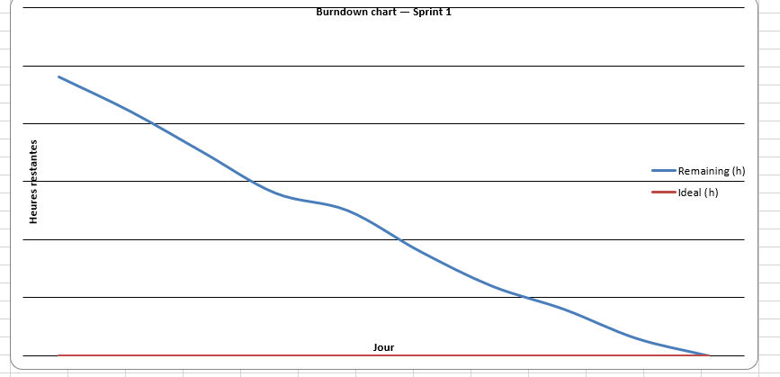

Slide 15
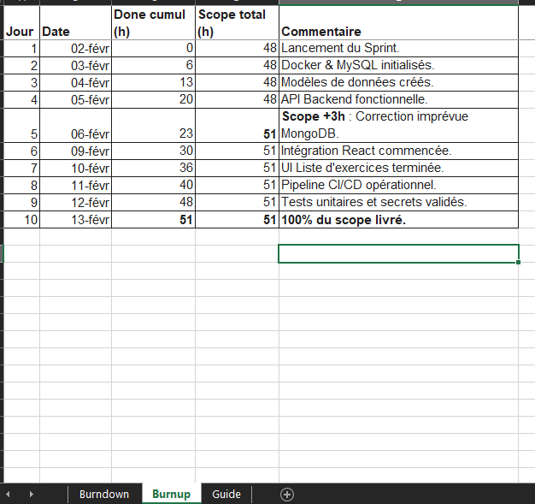

Slide 16
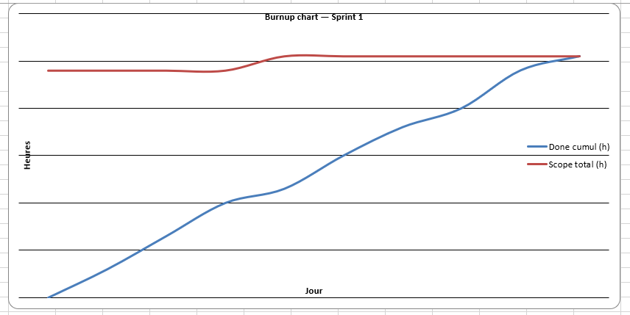

Slide 17
Merci de votre Attention !

